Slide 1
Структурное подразделение «Ларичихинский детский сад»
МКОУ «Ларичихинская СОШ»
Основные мероприятия в ДОУ, реализация программы воспитания ДОУ
Кирей Юлия Валерьевна,
Старший воспитатель первой категории
С. Ларичиха, 2023г.

Slide 2
Реализация Программы воспитания и иные мероприятия ДОУ
23 февраля – День защитника Отечества,
8 марта - Международный женский день,
12 апреля – День космонавтики,
9 мая – День Победы,
1 июня – День защиты детей,
12 июня – День России,
7 июля – День Ивана купала,
1 сентября – День знаний,
23 октября – День отца,
4 ноября – День народного единства,
27 ноября – день матери,
31 декабря – Новый год.
Выпускной бал,
Физкультурные досуги и соревнования,
Беседы, тренировки по пожарной и антитеррористической безопасности,
Беседы, досуги по ПДД и дорожной безопасности,
Основы финансовой грамотности,
Развитие эмоционального интеллекта
Тематические беседы, встречи и другие

Slide 3
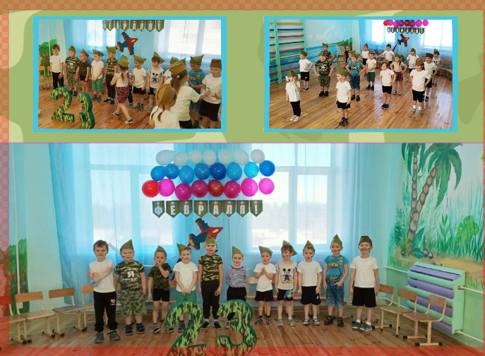

Slide 4
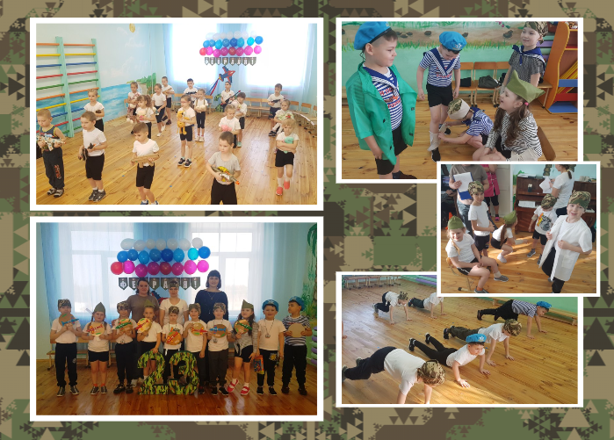

Slide 5
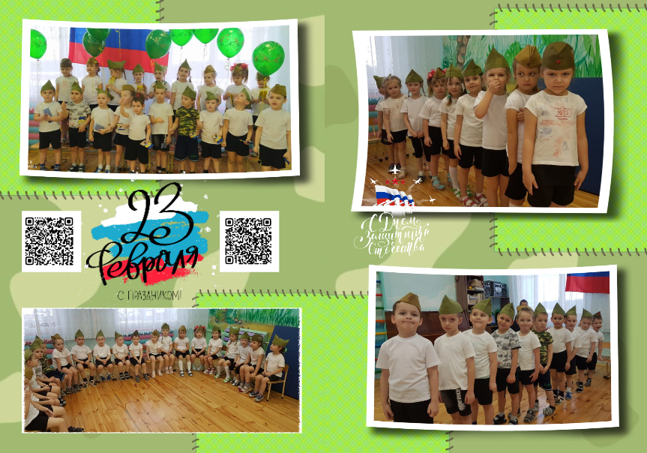

Slide 6
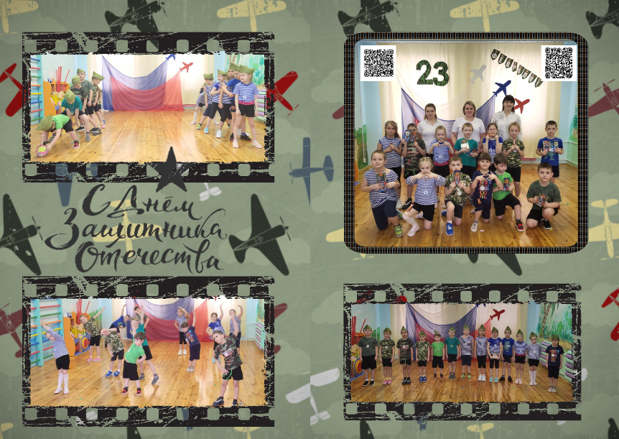

Slide 7
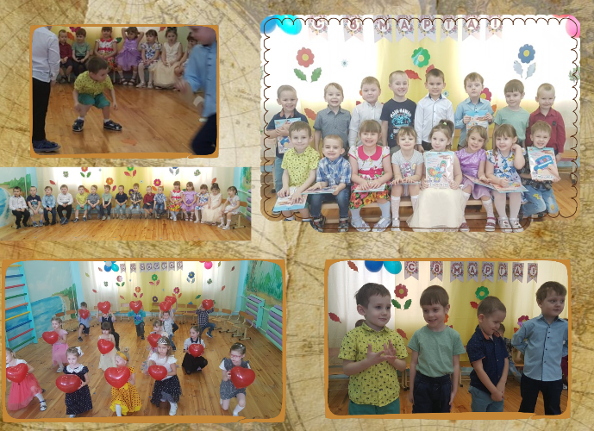

Slide 8
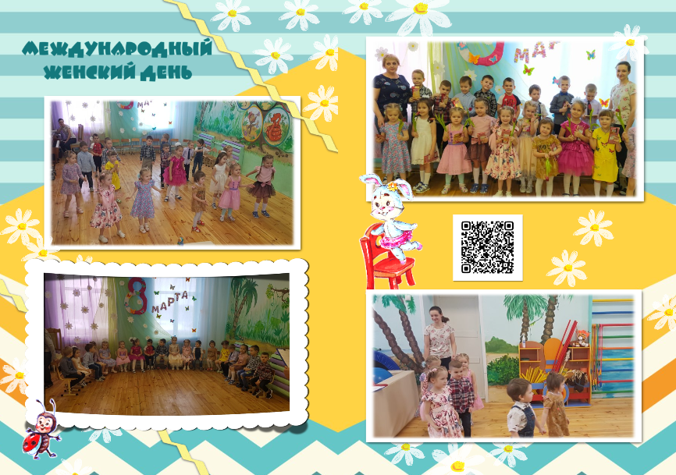

Slide 9
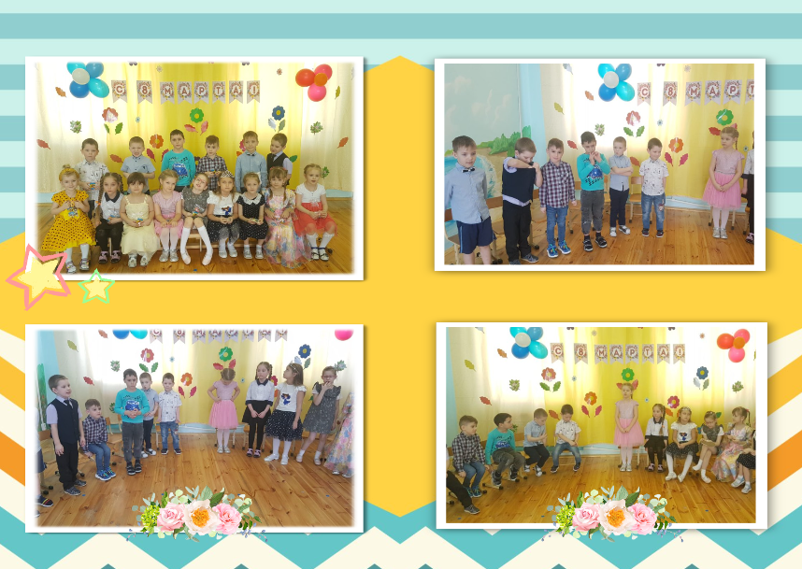

Slide 10
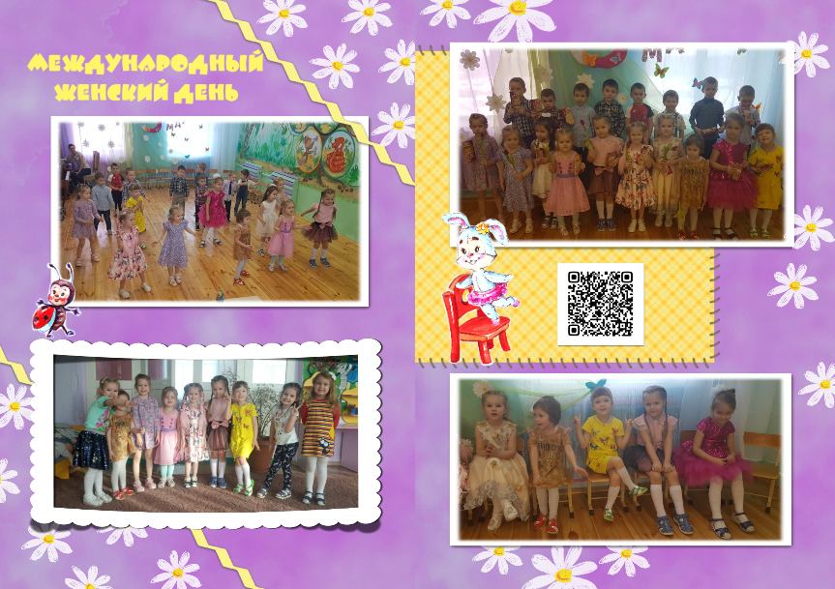

Slide 12
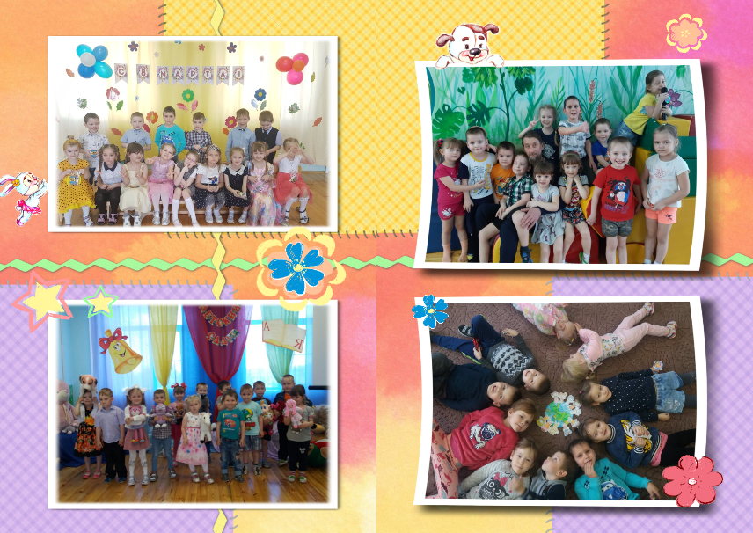

Slide 13
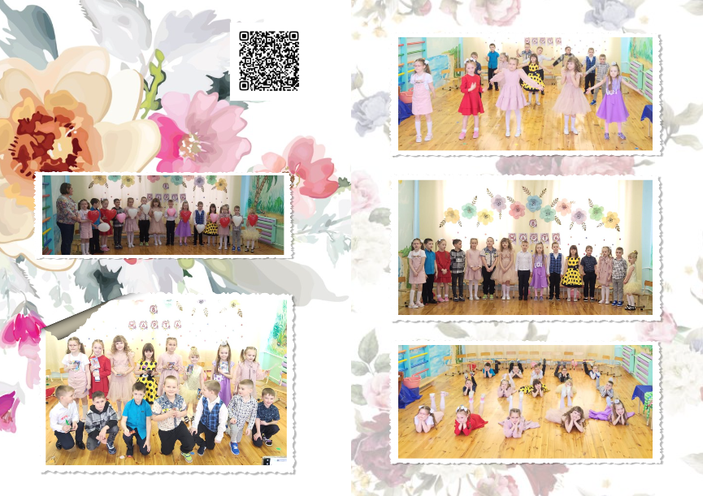

Slide 14
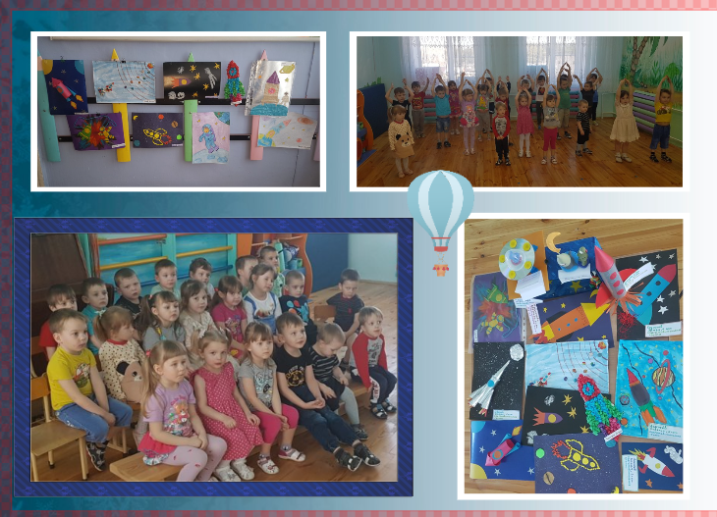
День космонавтики

Slide 15
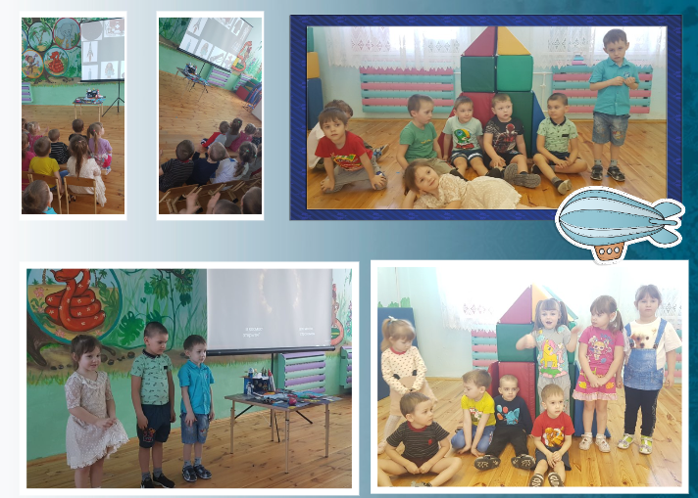

Slide 16
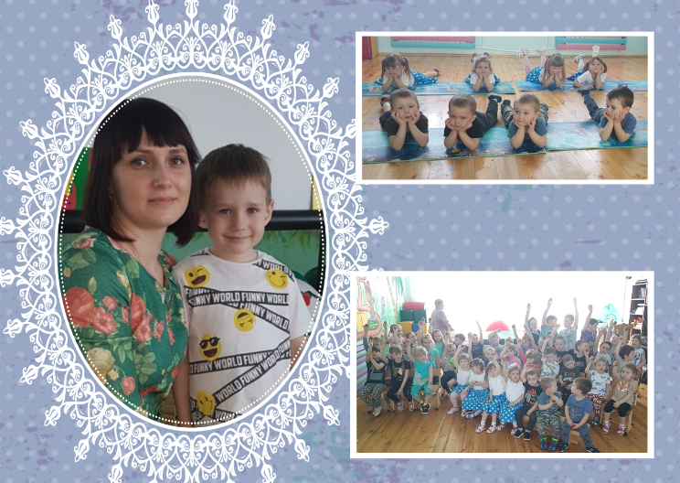
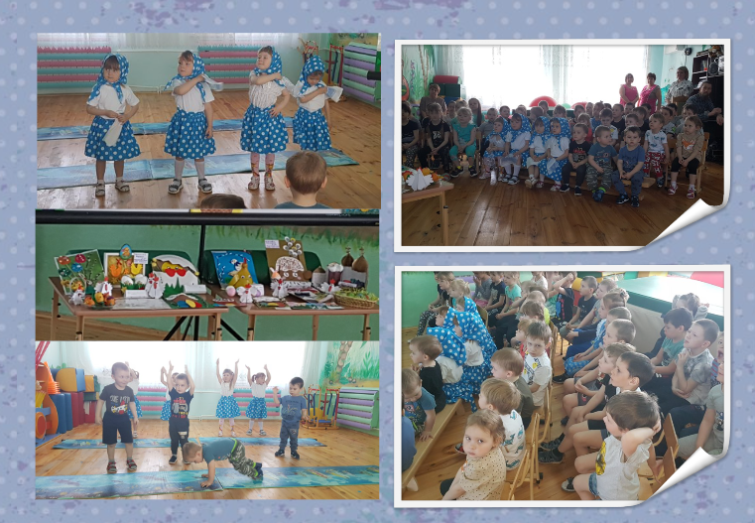
Пасхальная неделя

Slide 17
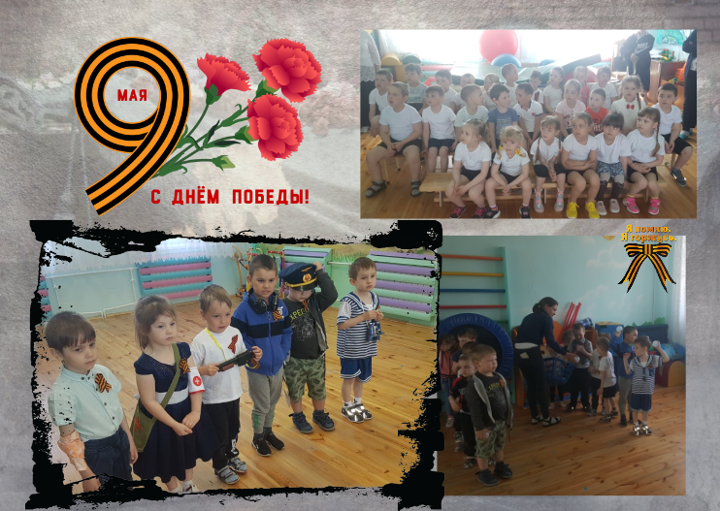

Slide 18
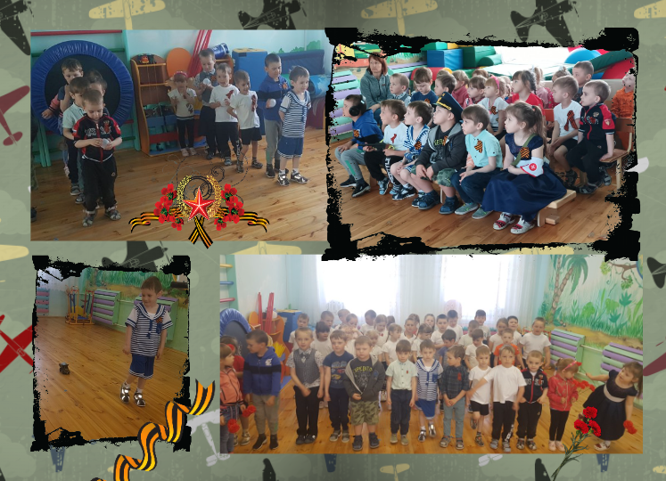

Slide 21
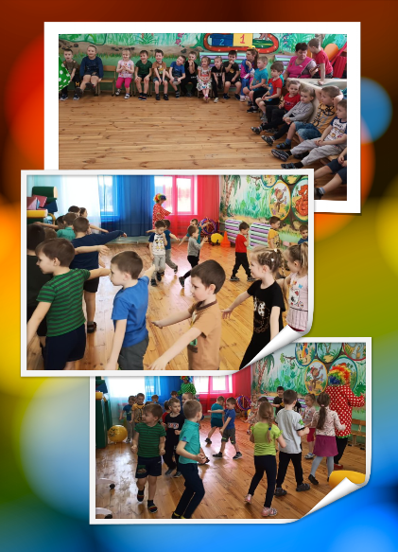
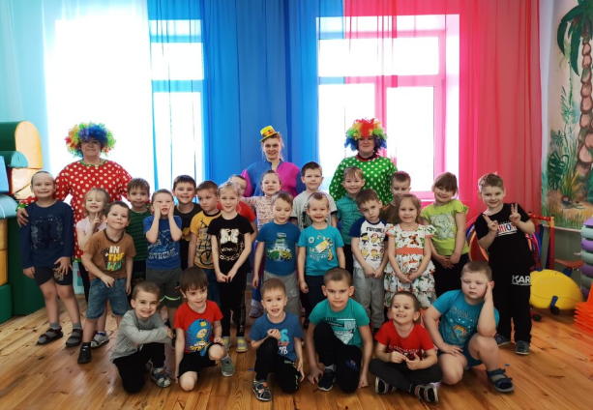
День защиты детей

Slide 22
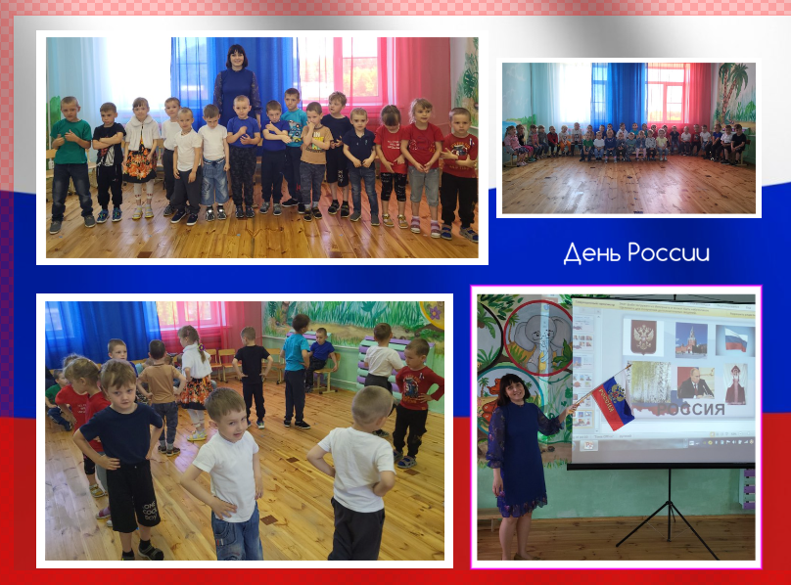

Slide 23
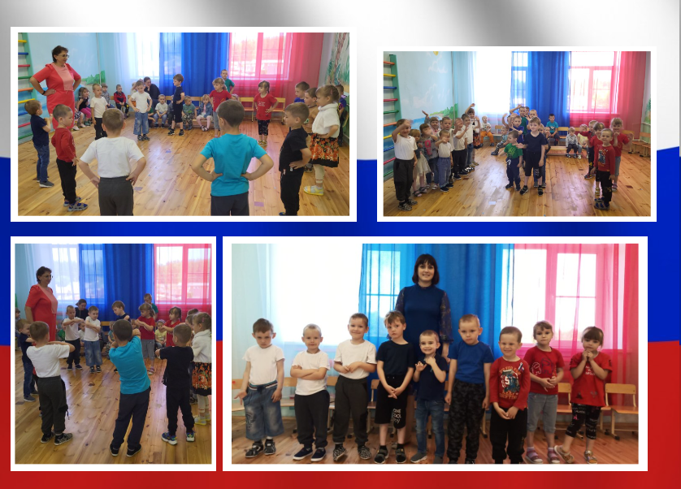

Slide 24
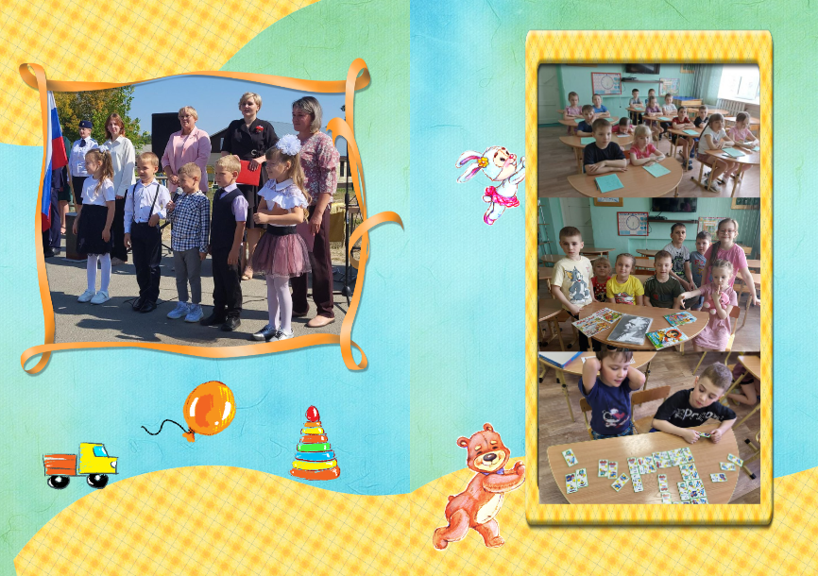
День знаний
В рамках Программы взаимодействия со школой -
ежегодное выступление детей из подготовительной группы на школьной линейке
(стихи и танец).

Slide 25
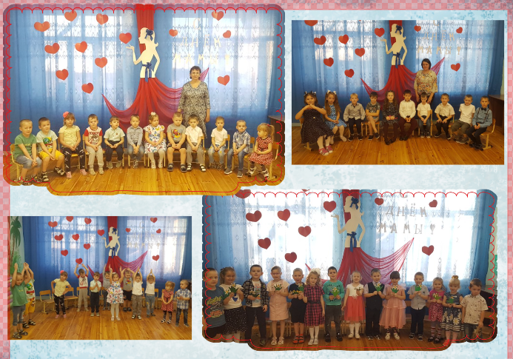
День матери

Slide 26
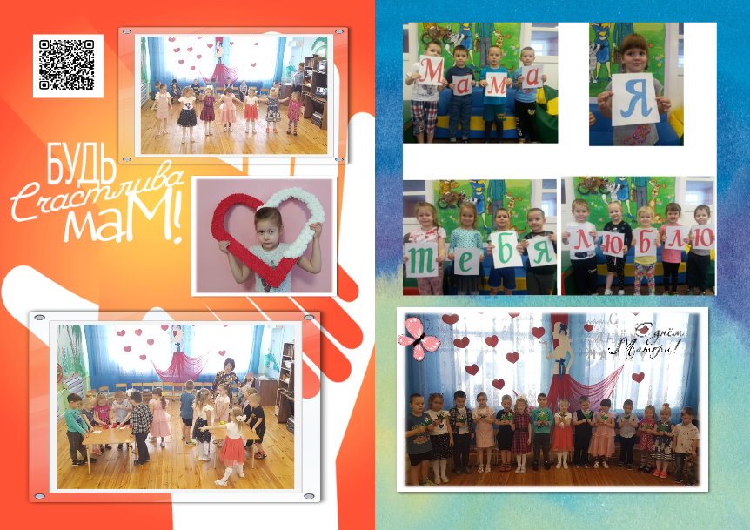
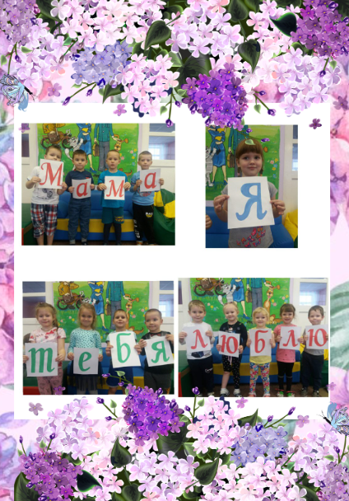

Slide 27
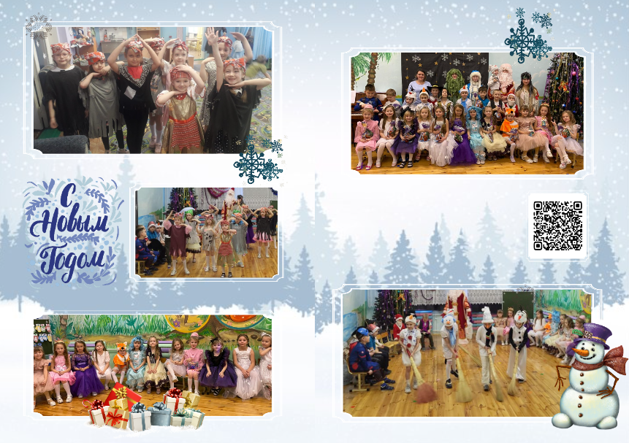

Slide 28
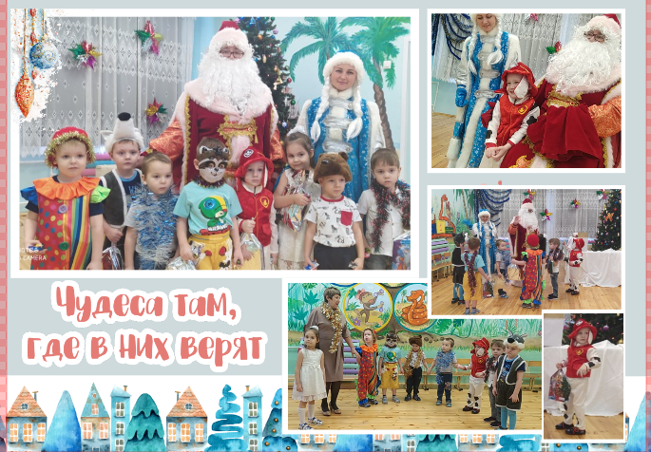

Slide 29
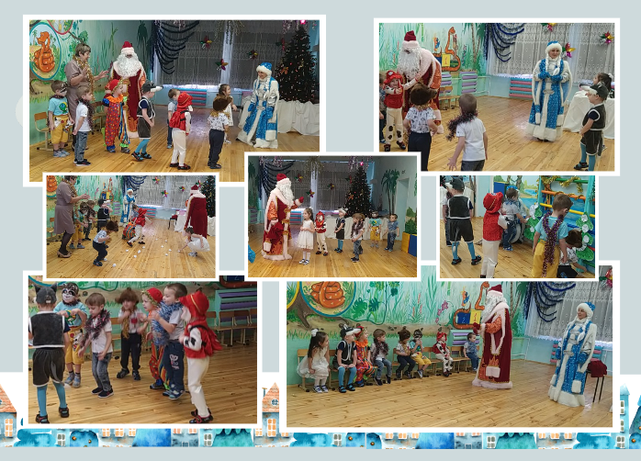

Slide 30
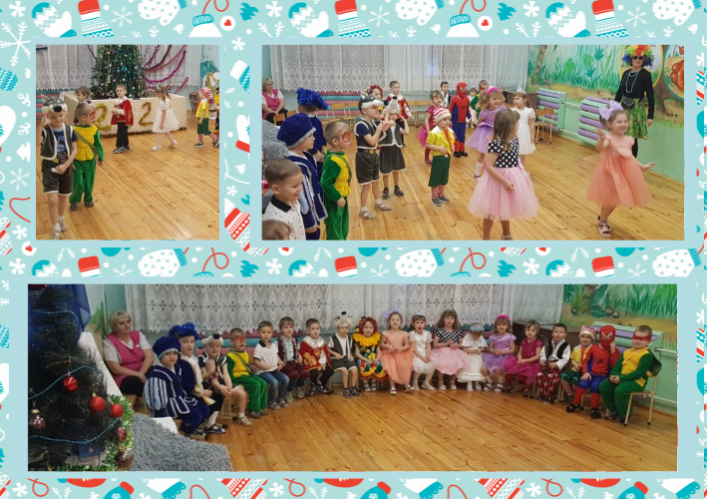

Slide 31
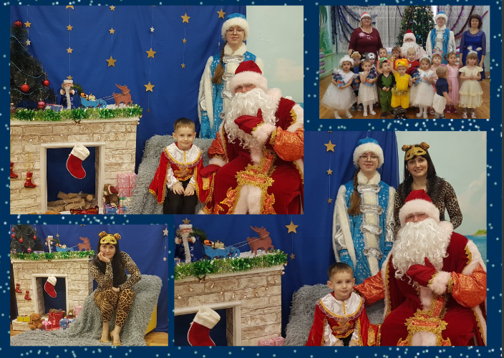

Slide 32
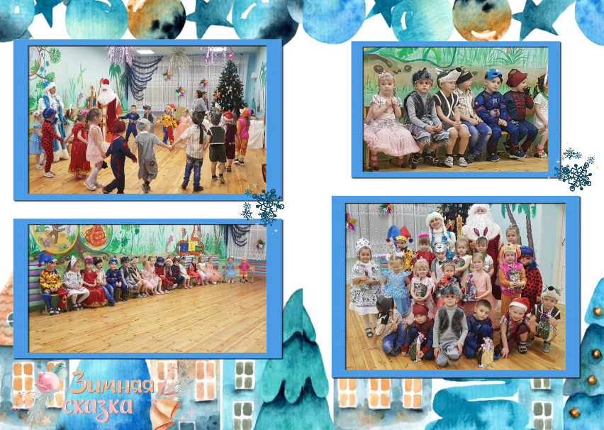

Slide 33
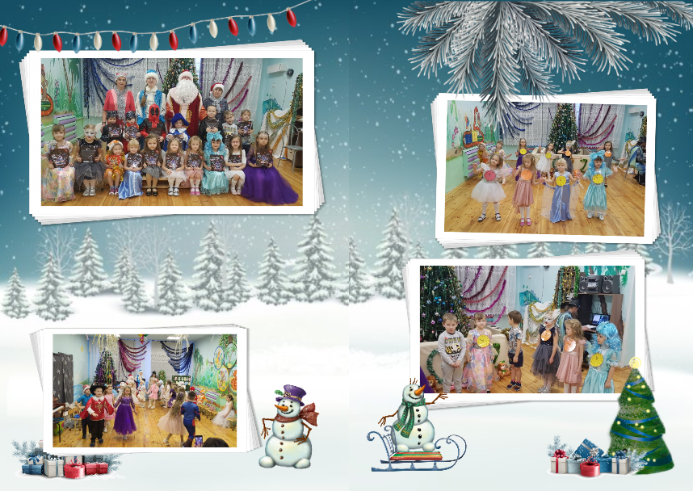

Slide 34
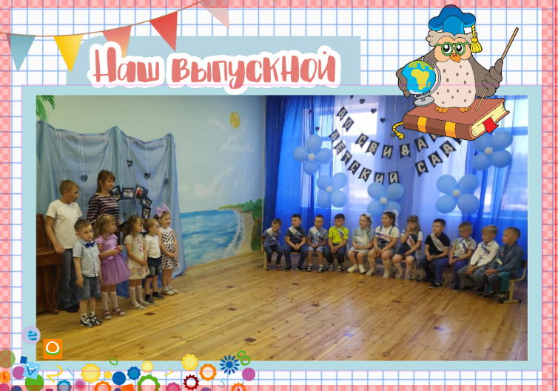

Slide 35
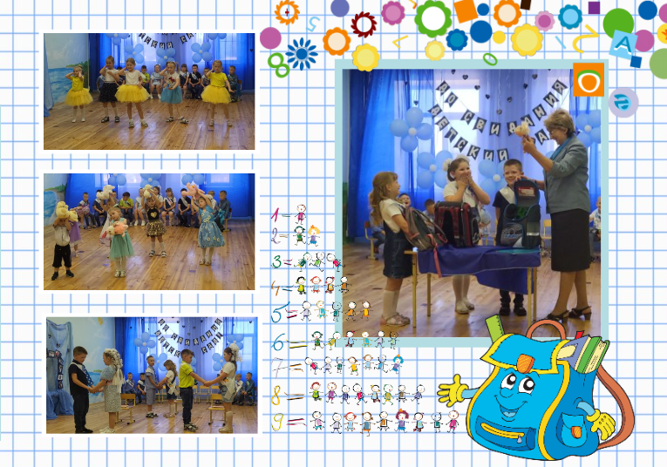

Slide 36
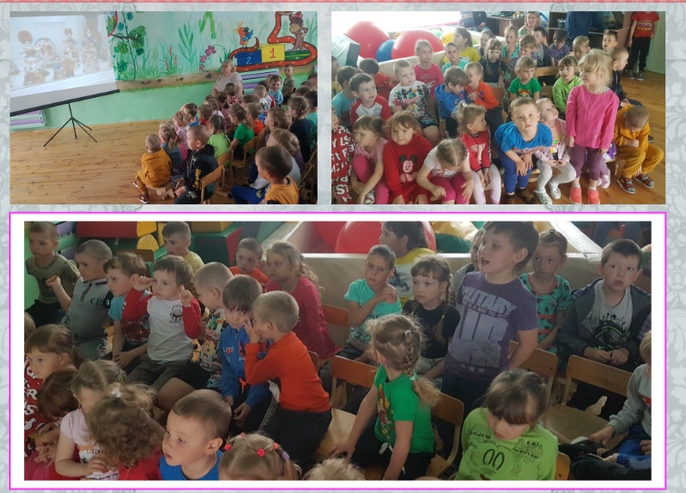
2022 год - год культурного наследия

Slide 38
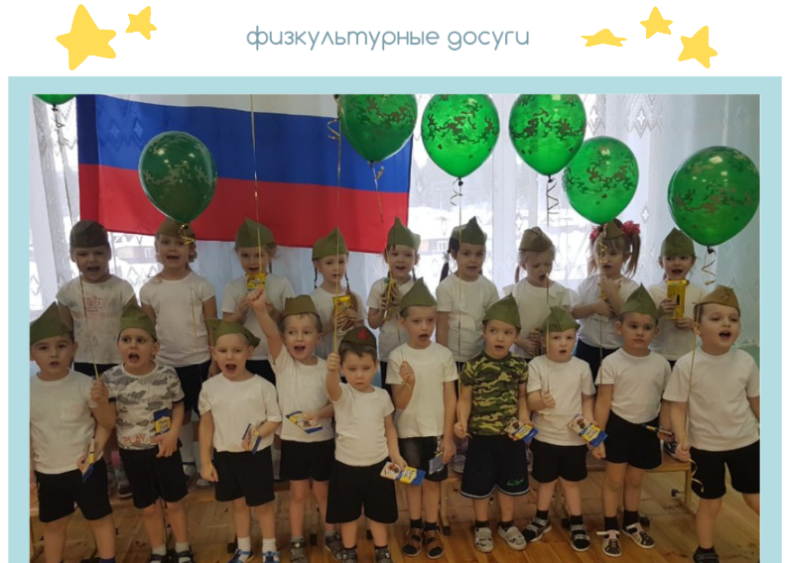
Физкультурные досуги

Slide 39
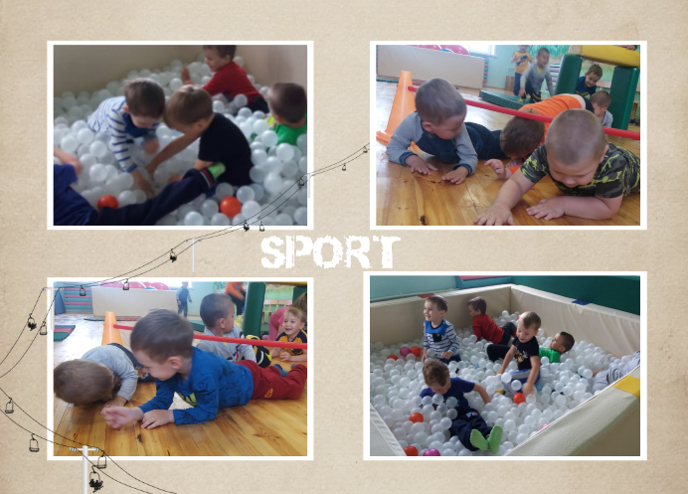

Slide 40
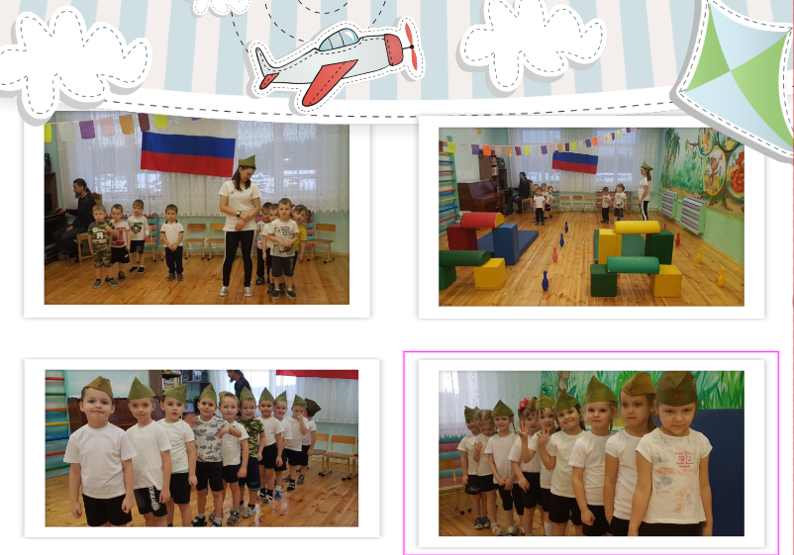

Slide 41
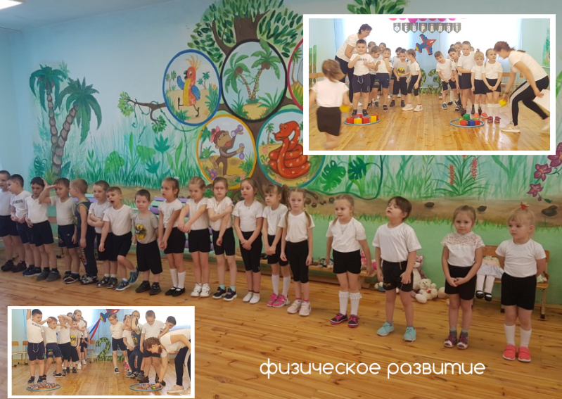

Slide 42
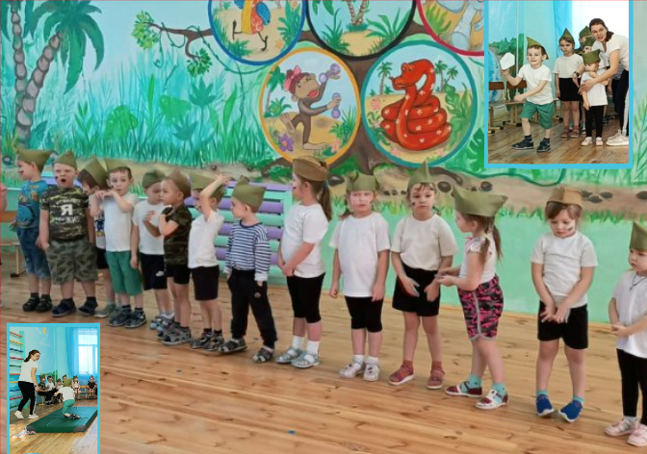

Slide 45
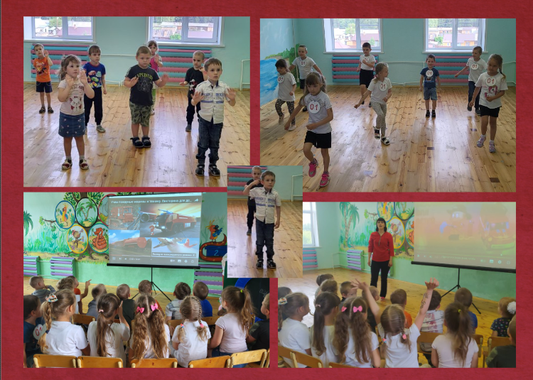
Пожарная безопасность

Slide 46
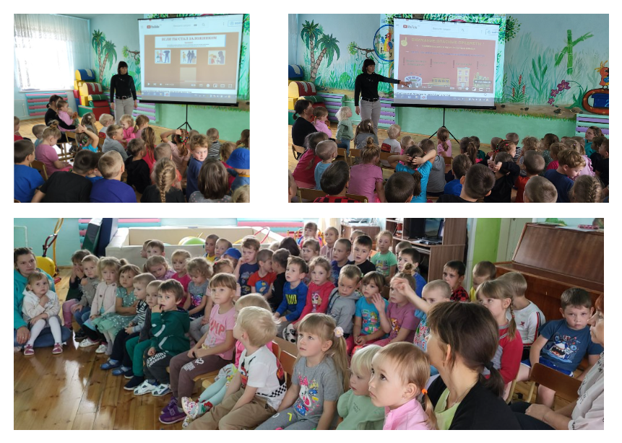
Антитеррористическая безопасность

Slide 47
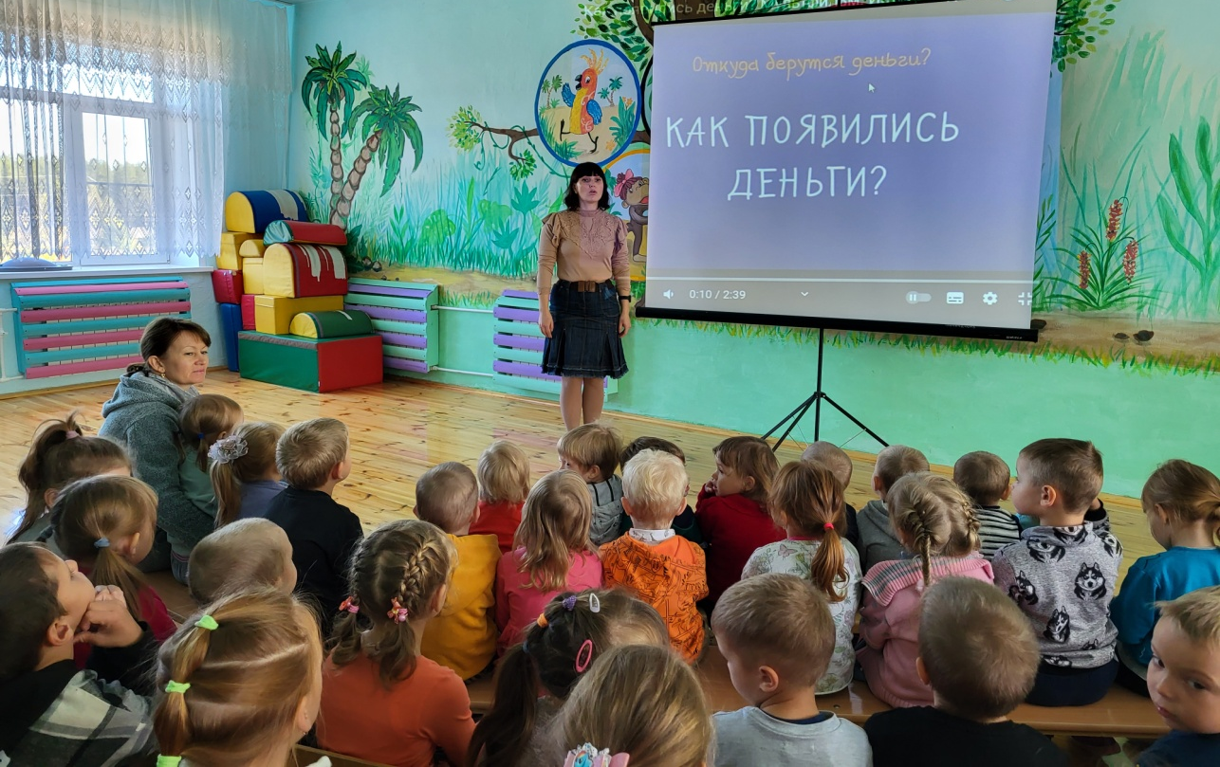
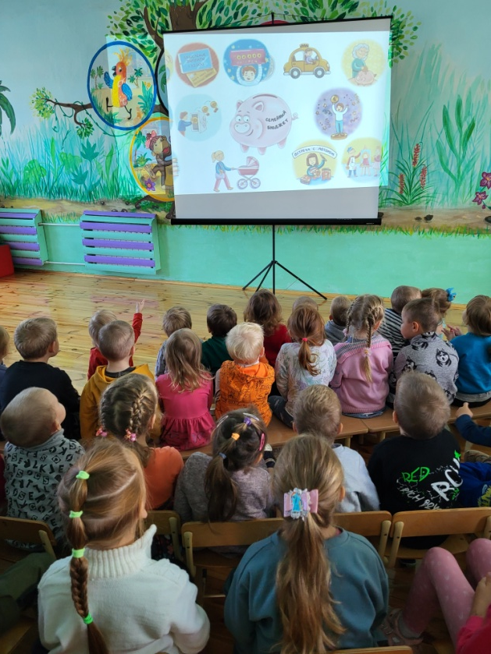
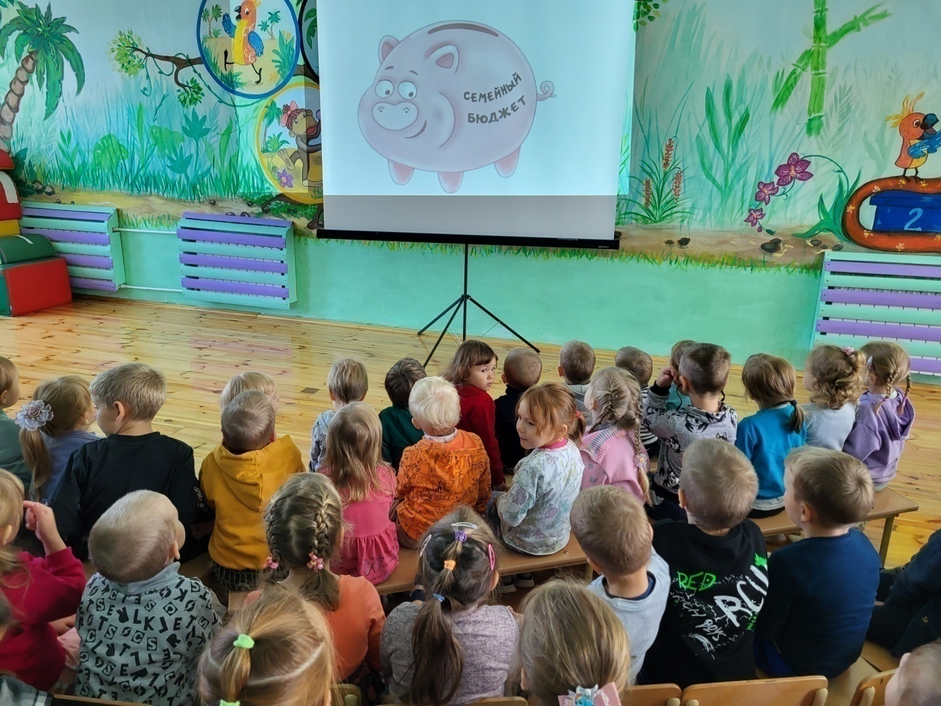
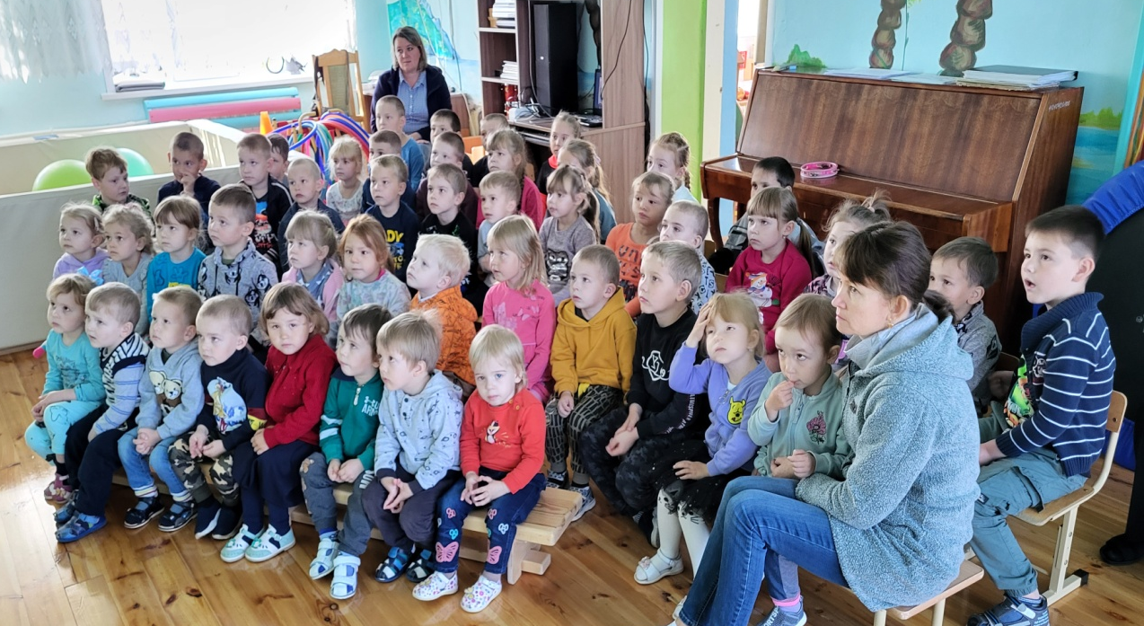
Основы финансовой грамотности

Slide 48
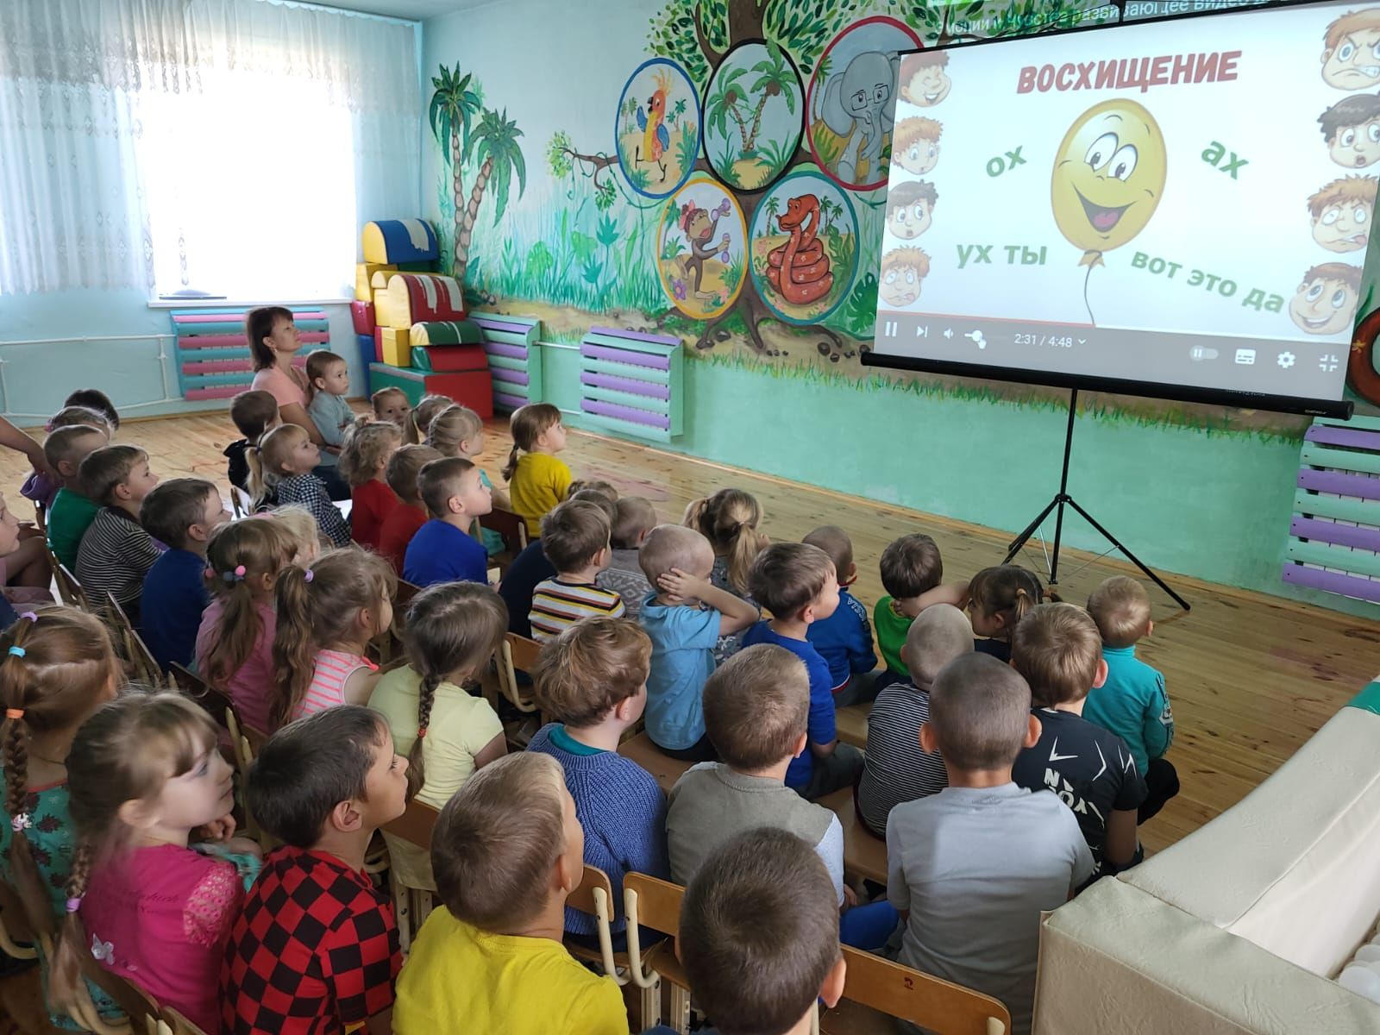
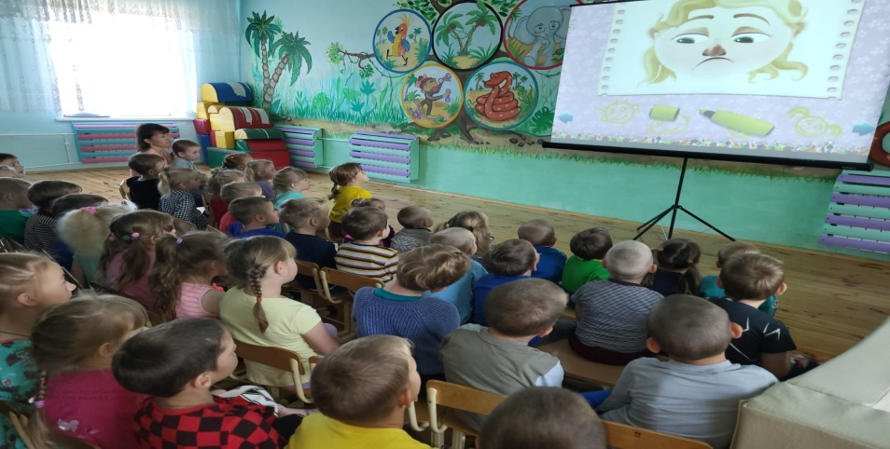
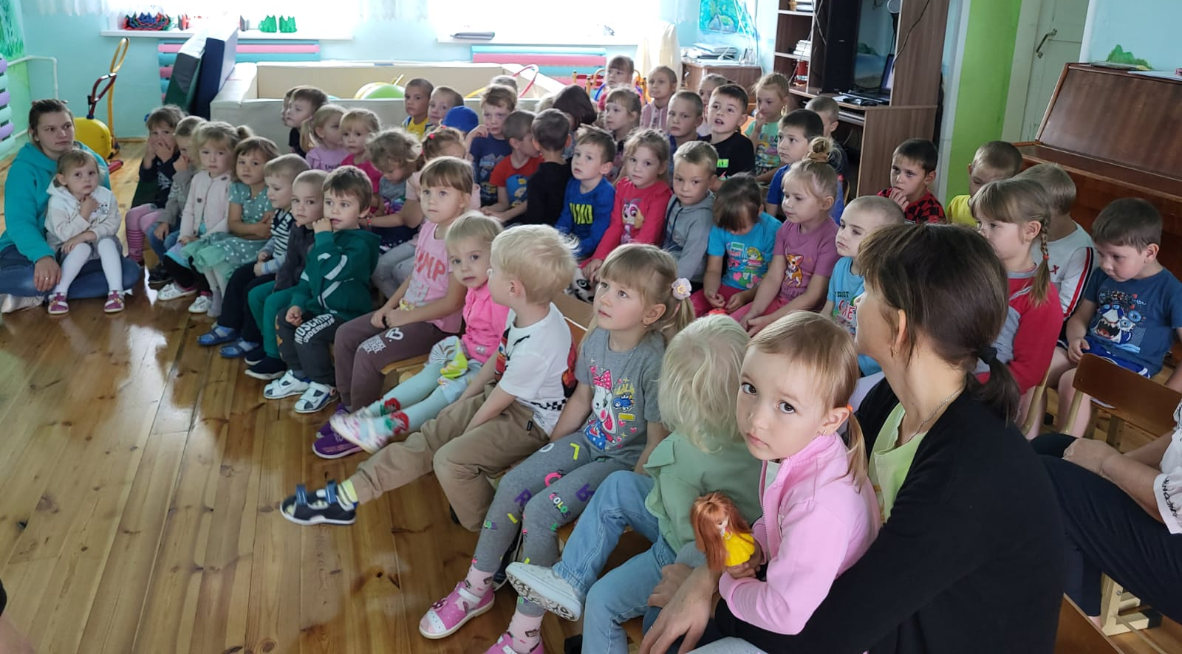
Развитие эмоционального интеллекта

Slide 49
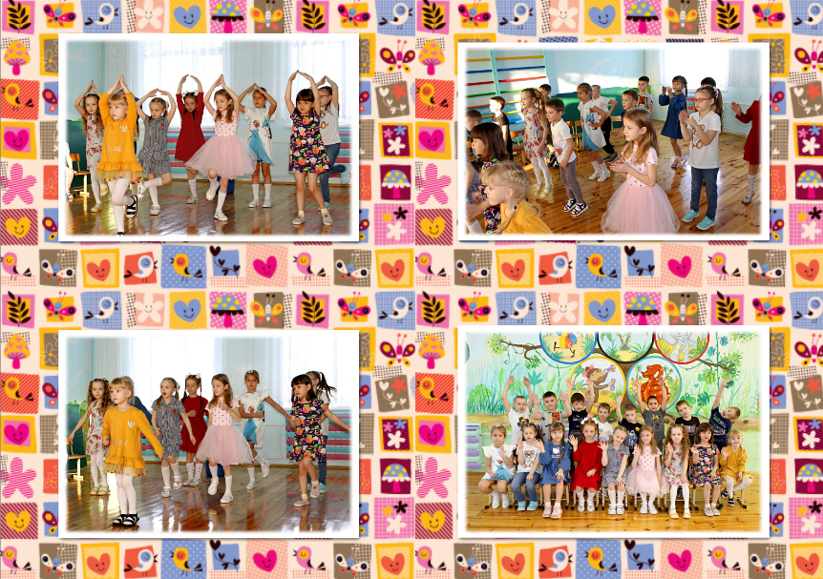

Slide 50
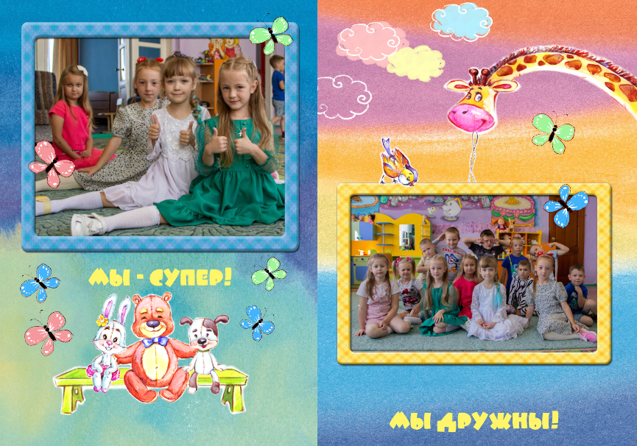

Slide 55
Взаимодействие с Домом культуры
Наши воспитанники участвую в тематических мероприятиях сельского Дома культуры с танцевальными номерами.

Slide 57
Благодарим за внимание!

